Slide 1
5.4 多边形的扫描转换与区域填充
多边形扫描转换与区域填充可以统称区域填充，就是如何用颜色或图案来填充一个二维区域。填充主要做两件工作：一是确定需要填充的范围，二是确定填充的内容。一般区域填充指的是已知区域内一个种子，然后由种子向周围蔓延填充规定区域。
方法：
  扫描线法：x-扫描线法-〉有序边表法，边填充算法
  种子填充算法（区域填充）
计算机图形学

Slide 2
5.4.1 扫描转换（扫描线）法
多边形的扫描转换：把多边形的顶点表示转换为点阵表示，也就是从多边形的给定边界出发，求出位于其内部的各个象素，并给帧缓冲器内的各个对应元素设置相应的灰度和颜色，通常称这种转换为多边形的扫描转换。
三种方法：
  扫描线算法
  边填充算法
  边界标志法
计算机图形学

Slide 3
多边形分类
多边形分为凸多边形、凹多边形、含内环的多边形。
计算机图形学

Slide 4
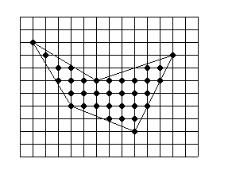
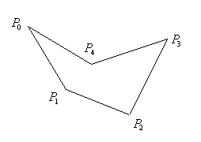
多边形表示
多边形的表示方法
  顶点表示
  点阵表示
顶点表示：用多边形顶点的序列来刻划多边形。直观、几何意义强、占内存少；不能直接用于面着色。
点阵表示：用位于多边形内的象素的集合来刻划多边形。失去了许多重要的几何信息；便于运用帧缓冲存储器表示图形，易于面着色。
计算机图形学

Slide 5
5.4.1.1扫描线算法-x扫描线法
扫描线算法
  目标：利用相邻像素之间的连贯性，提高算法效率
  处理对象：非自交多边形 （边与边之间除了顶点外无其它交点）
计算机图形学

Slide 6
步骤
(1)确定多边形所占有的最大扫描线数，得到多边形顶点的最小和最大y值（y_{min}和y_{max}）。
(2)从y=y_{min}到y=y_{max}，每次用一条扫描线进行填充。
(3)对一条扫描线填充的过程可分为四个步骤：
①计算扫描线与多边形各边的交点。
②对求得的交点进行排序。
③奇偶配对求出扫描线与多边形的相交区间。
④ 对这些相交区间填充色。
计算机图形学

Slide 7
需要解决的几个问题
扫描线与多边形顶点相交时交点的取舍问题
多边形边界上像素点的取舍问题
水平边的处理
减少求交运算问题
计算机图形学

Slide 8
需要解决的几个问题（一）
一、当扫描线与多边形顶点相交时，交点的取舍问题。
解决：当扫描线与多边形的顶点相交时，
  若共享顶点的两条边分别落在扫描线的两边，交点只算一个；
  若共享顶点的两条边在扫描线的同一边，这时交点作为零个或两个。
计算机图形学

Slide 9
具体实现时只要检查顶点的两条边的另外两个端点的Y值，两个Y值中大于交点Y值的个数是0，1，2，来决定取0，1，2个交点。
计算机图形学

Slide 10
y
12
11
10
9
8
7
6
5
4
3
2
1
1
2
3
4
5
6
7
8
9
10
11
12
x
与多边形顶点相交的交点的处理
计算机图形学

Slide 11
0
1
1
1
1
0
2
2
2
与扫描线相交的多边形顶点的交点数
计算机图形学

Slide 12
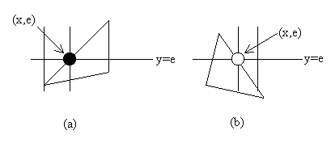
需要解决的几个问题（二）
二、边界上象素的取舍问题，避免填充扩大化。
解决方法：
边界象素：规定落在右上边界的象素不予填充。
具体实现时，只要对扫描线与多边形的相交区间实行：
左闭右开（左边界像素填充，右边界像素不填充）
下闭上开（下边界像素填充，上边界像素不填充）
属于谁？
计算机图形学

Slide 13
需要解决的几个问题（三）
三、水平边的处理（与扫描线重合）
将水平边画出后删去，不参加求交，即求交后的操作（但是在计算交点个数时算作一个点）。
计算机图形学

Slide 14
需要解决的几个问题（四）
减少求交算法：x-扫描线法在处理每条扫描线时需要与多边形的所有边求交，而实际上一条扫描线往往只与少数几条边相交，因此降低了效率，于是提出了改进算法—有序边表法，也称y连贯性算法。
计算机图形学

Slide 15
5.4.1.2 扫描转换法-有序边表法
该法与x-扫描线法基本过程一样，只是在处理求交计算时作了改进。
计算机图形学

Slide 16
改进思路
可以从以下方面考虑：
1 在处理一条扫描线时，仅对与它相交的边（有效边）进行求交运算，于是可以构造活性边表。
2 考虑扫描描线的连贯性，即当前扫描线与各边的交点顺序与下一条扫描线与各边的交点顺序很可能相同或者相似。
3 多边形边的连贯性，即当一条边与当前扫描线相交时，它可能也与下一条扫描线相交。
计算机图形学

Slide 17
所有的边和扫描线求交，效率很低。因为一条扫描线往往只和少数几条边相交。
如何判断多边形的一条边与扫描线是否相交？
有效边（Active Edge）：指与当前扫描线相交的多边形的边，也称为活性边。
有效边表（Active Edge Table, AET）：把有效边按与扫描线交点x坐标递增的顺序存放在一个链表中，此链表称为有效（活性）边表。
计算机图形学

Slide 18
数据结构与实现步骤
只需对当前扫描线的活动边表作更新，即可得到下一条扫描线的活动边表。
计算机图形学

Slide 19
如何计算下一条扫描线与边的交点
直线方程：ax+by+c = 0
当前交点坐标：(x_{i}, y_{i})
下一交点坐标：(x_{i+1},y_{i+1})
x_{i+1}= ((-by_{i+1})-c)/a = ((-by_{i}+1)-c)/a =x_{i}-b/a=x_{i}-1/k
活动边表中需要存放的信息：
x：当前扫描线与边的交点
dx＝-b/a：从当前扫描线到下一条扫描线之间的x增量△x
ymax：边所交的最高扫描线
计算机图形学

Slide 20
数据结构与实现步骤
为了方便边的活化链表的更新，建立另一个表-新边表，存放在该扫描线第一次出现的边。
存放的信息：
x：扫描线与该边的初始交点
dx：x的增量
ymax：该边的最大y值
计算机图形学

Slide 21
数据结构与实现步骤
即算法中采用较灵活的数据结构。它由边的新边表NET（new Edge Table）和边的活性边表AET（Active Edge Table ）两部分组成。
表结构NET和AET中的基本元素为多边形的边。边的结构由以下四个域组成：
ymax ：边的上端点的y坐标；
x：在NET中表示边的最低点的x坐标，在AET中则表示边与扫描线的交点的坐标；
Δx：边的斜率的倒数；（当前扫描线到下一条扫描线x的增量）
next ：指向下一条边的指针。
计算机图形学

Slide 22
AET 活性边表
y_{max} | x | 1/m(△x) | next
X:边与扫描线的交点的坐标
NET 新边表
y_{max} | x | 1/m (△x) | next
X:边的下端点的x坐标
计算机图形学

Slide 23
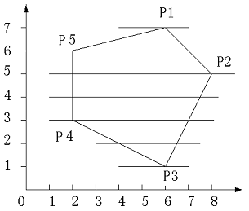
计算机图形学

Slide 24
活性边表的例子
AET指针
P₃ P₄
P₃ P₂
扫描线1
3
6
-2
5
6
0.5
^
AET指针
P₃ P₄
P₃ P₂
扫描线2
3
4
-2
5
6.5
0.5
^
AET指针
P₄ P₅
P₃ P₂
扫描线3
6
2
0
5
7
0.5
^
(Y_{max,} x,Δx, next)
计算机图形学

Slide 25
活性边表的例子
AET指针
P₄ P₅
P₃ P₂
扫描线4
6
2
0
5
7.5
0.5
^
AET指针
P₄ P₅
P₂ P₁
扫描线5
6
2
0
7
8
-1
^
AET指针
P₅ P₁
P₂ P₁
扫描线6
7
2
4
7
8
-1
^
计算机图形学

Slide 26
新边表
(Ymax, x,Δx, next)
^
P₅ P₁
7
2
4
^
P₂ P₁
7
8
-1
^
^
P₄ P₅
6
2
0
^
^
P₃ P₄
P₃ P₂
3
6
-2
5
6
0.5
^
计算机图形学

Slide 27
算法实现步骤
这样，当建立了边的分类表NET后，扫描线算法可按下列步骤进行：
（1）取扫描线纵坐标y的初始值为NET中非空元素的最小序号。
（2）将边的活化链表AET设置为空。
（3）按从下到上的顺序对纵坐标值为y的扫描线（当前扫描线）执行下列步骤，直到边的分类表ET和边的活化链表都变成空为止。
计算机图形学

Slide 28
算法实现步骤
1）如边分类表NET中的第y类元素非空，则将属于该类的所有边从AET中取出并插入边的活化链表中，AET中的各边按照x值（当x值相等时，按Δx值）递增方向排序。
2）若相对于当前扫描线，边的活化链表AEL非空，则将AET中的边两两依次配对，即1，2边为一对，3，4边为一对，依次类推。每一对边与当前扫描线的交点所构成的区段位于多边形内，依次对这些区段上的点（象素）按多边形属性着色。
3）将边的活化链表AET中满足y=ymax的边删去。
4）将边的活化链表AET剩下的每一条边的x域累加Δx，即x:=x+Δx。
5）将当前的扫描线的纵坐标值y累加1，即y:=y+1。
计算机图形学

Slide 29
扫描线算法
特点：算法效率较高。
缺点：对各种表的维持和排序开销太大，适合软件实现而不适合硬件实现。
计算机图形学

Slide 30
扫描线算法
问题：
  如何处理多边形的水平边？
  如何修改扫描线算法，使它能处理边自交的多边形？
计算机图形学

Slide 31
5.4.1.3 边填充法
算法简单，但对于复杂图型，每一象素可能被访问多次
算法过程：对于每一条扫描线和每条多边形边的交点（x1,y1）,将该扫描线上交点右方的所有像素取补，对多边形的每条边做同样处理，多边形顺序随意，如下图：
计算机图形学

Slide 32
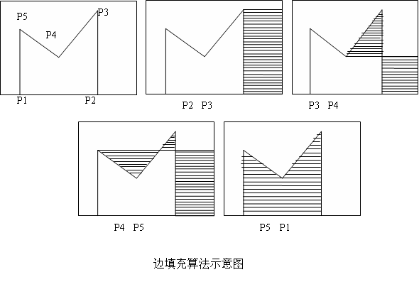
计算机图形学

Slide 33
5.4.1.4 栅栏填充算法
为了减少重复计算，可采用栅栏算法，栅栏指的是一条过多边形顶点且与扫描线垂直的直线。它把多边形分为两半。
计算机图形学

Slide 34
算法过程
对于每个扫描线与多边形的交点，将交点与栅栏之间的像素取补，若交点位于栅栏左边，则将交点之右，栅栏之作的所有像素取补，若交点位于栅栏右边，则将栅栏之左，交点之右的像素取补。
计算机图形学

Slide 35
栅栏算法图示
计算机图形学

Slide 36
5.4.1.5 边界标志算法
1. 对多边形的每一条边进行扫描转换，即对多边形边界所经过的象素作一个边界标志。
2.填充。对每条与多边形相交的扫描线，按从左到右的顺序，逐个访问该扫描线上的象素。
取一个布尔变量inside来指示当前点的状态，若点在多边形内，则inside为真。若点在多边形外，则inside为假。
Inside 的初始值为假，每当当前访问象素为被打上标志的点，就把inside取反。对未打标志的点，inside不变。
计算机图形学

Slide 37
边界标志算法:算法过程
void edgemark_fill(polydef, color)
多边形定义 polydef； int color;
{ 对多边形polydef 每条边进行直线扫描转换；
inside = FALSE;
for (每条与多边形polydef相交的扫描线y )
for (扫描线上每个象素x )
{ if(象素 x 被打上边标志)
inside = ! (inside);
if(inside！= FALSE)
drawpixel (x, y, color);
else drawpixel (x, y, background);
}
}
计算机图形学

Slide 38
边界标志算法
用软件实现时，扫描线算法与边界标志算法的执行速度几乎相同，
但由于边界标志算法不必建立维护边表以及对它进行排序，所以边界标志算法更适合硬件实现，这时它的执行速度比有序边表算法快一至两个数量级。
思考：如何处理边界的交点个数使其成为偶数？
计算机图形学

Slide 39
5.4.2 区域填充算法
5.4.2.1 种子填充法
区域指已经表示成点阵形式的填充图形，它是象素的集合。
区域填充指先将区域的一点赋予指定的颜色，然后将该颜色扩展到整个区域的过程。区域填充算法要求区域是连通的
计算机图形学

Slide 40
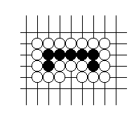
区域填充
表示方法：内点表示、边界表示
内点表示
  枚举出区域内部的所有像素
  内部的所有像素着同一个颜色
  边界像素着与内部像素不同的
  颜色
边界表示
  枚举出边界上所有的像素
  边界上的所有像素着同一颜色
  内部像素着与边界像素不同的颜色
计算机图形学

Slide 41
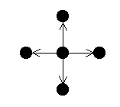
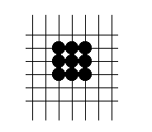
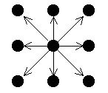
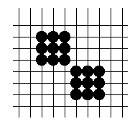
区域填充
4
8
8
8
4
p
4
8
p
8
4
8
8
8
区域填充要求区域是连通的
连通性：4连通、8连通
  4连通：
  8连通
(a)p的4-邻接点
(b)p的8-邻接点
邻接点的定义
计算机图形学

Slide 42
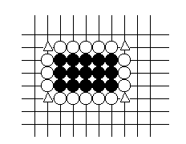
区域填充
4连通与8连通区域的区别
  连通性： 4连通可看作8连通区域，但对边界有要求
计算机图形学

Slide 43
(a)以边界表示的4-连通区域
(b)以内点表示的4-连通区域
(c)以边界表示的8-连通区域
(d)以内点表示的8-连通区域
区域的边界表示和内点表示
计算机图形学

Slide 44
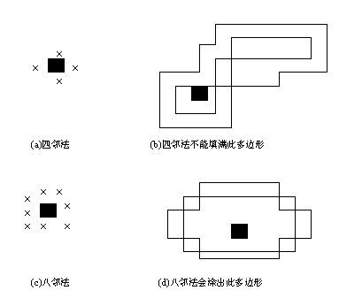
四邻域法不能正确填充一些特殊图形
计算机图形学

Slide 45
种子填充算法-4邻域
算法的输入：种子点坐标(x,y)，填充色和边界颜色。
栈结构实现4-连通边界填充算法的算法步骤为：
种子象素入栈；当栈非空时重复执行如下三步操作：
(1)栈顶象素出栈；
(2)将出栈象素置成填充色；
(3)按一定顺序检查出栈象素的4-邻接点，若其中某个象素点不是边界色且未置成多边形色，则把该象素入栈。
计算机图形学

Slide 46
种子填充算法-8邻域
栈结构实现8-连通边界填充算法的算法步骤为：
种子象素入栈；当栈非空时重复执行如下三步操作：
(1)栈顶象素出栈；
(2)将出栈象素置成填充色；
(3)按一定顺序检查出栈象素的8-邻接点，若其中某个象素点不是边界色且未置成多边形色，则把该象素入栈。
计算机图形学

Slide 47
种子填充算法
适合于内点表示区域的填充算法
设G为一内点表示的区域，(x,y)为区域内一点，old_color为G的原色。现取(x,y)为种子点对区域G进行填充：即先置像素(x,y)的颜色为new_color，然后逐步将整个区域G都置为同样的颜色。 步骤如下：
种子象素入栈，当栈非空时，执行如下三步操作：
（1）栈顶象素出栈；
（2）将出栈象素置成多边形色；
（3）按上、下、左、右的顺序检查与出栈象素相邻的四个象素，若其中某个象素不在边界上且未置成多边形色，则把该象素入栈。
计算机图形学

Slide 48
举例
以s1为种子，按照左、上、右、下顺序入栈出栈，过程如下：
计算机图形学

Slide 49
4
3
7
8
2
9
6
S1
4
1
5
2
3
0
0
1
2
3
4
5
计算机图形学

Slide 50
S1
S1
2
3
4
5
6
3
4
2
5
5
5
6
4
4
4
4
4
4
3
7
8
8
8
8
8
8
2
9
6
S1
4
S1
6
6
6
6
6
1
5
2
3
S1
1
2
3
4
5
0
0
1
2
3
4
5
7
8
9
4
8
6
7
8
9
9
9
4
4
4
4
8
8
8
8
8
6
6
6
6
6
6
7
8
9
10
11
6
计算机图形学

Slide 51
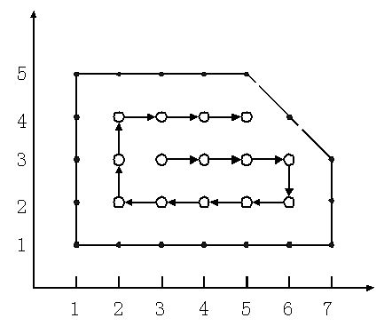
种子填充算法
例：多边形由P0P1P2P3P4构成，P0(1,5)P1(5,5)P2(7,3)P3(7,1)P4(1,1)
设种子点为（3，3），搜索的方向是上、下、左、右。依此类推，最后像素被选中并填充的次序如图中箭头所示
计算机图形学

Slide 52
种子填充算法
递归算法可实现如下：
void FloodFill4(int x,int y,int oldColor,int newColor)
{ if(GetPixel(x,y) == oldColor)
{ PutPixel(x,y,newColor);
FloodFill4(x,y+1,oldColor,newColor);
FloodFill4(x,y-1,oldColor,newColor);
FloodFill4(x-1,y,oldColor,newColor);
FloodFill4(x+1,y,oldColor,newColor);
}
}/*end of FloodFill4() */
计算机图形学

Slide 53
种子填充算法-边界表示的4连通区域
void BoundaryFill4(int x,int y,int boundaryColor,int newColor)
{ int color;
color = GetPixel(x,y);
if((color != boundaryColor) && (color != newColor))
{ PutPixel(x,y,newColor);
BoundaryFill4(x,y+1,oldColor,newColor);
BoundaryFill4(x,y-1,oldColor,newColor);
BoundaryFill4(x-1,y,oldColor,newColor);
BoundaryFill4(x+1,y,oldColor,newColor);
}
}/*end of BoundaryFill4() */
计算机图形学

Slide 54
种子填充算法
该算法也可以填充有孔区域。
缺点：
  (1) 有些象素会入栈多次，降低算法效率；栈结构占空间。
  (2) 递归执行，算法简单，但效率不高，区域内每一象素都引起一次递归，进/出栈，费时费内存。
解决方法
  改进算法，减少递归次数，提高效率。
  解决方法是用扫描线填充算法
计算机图形学

Slide 55
5.4.2.2 扫描线种子填充算法（四连通）
目标：减少递归层次
适用于边界表示的4连通区域
算法思想：在任意不间断区间中只取一个种子像素（不间断区间指在一条扫描线上一组相邻元素），填充当前扫描线上的该段区间；然后确定与这一区段相邻的上下两条扫描线上位于区域内的区段，并依次把它们保存起来，反复进行这个过程，直到所保存的个区段都填充完毕。
计算机图形学

Slide 56
扫描线填充算法
(1)初始化：堆栈置空。将种子点（x，y）入栈。
(2)出栈：若栈空则结束。否则取栈顶元素（x， y），以y作为当前扫描线。
(3)填充并确定种子点所在区段：从种子点（x，y） 出发，沿当前扫描线向左、右两个方向填充，直到边界。分别标记区段的左、右端点坐标为xl和xr。
(4)并确定新的种子点：在区间[xl，xr]中检查与当前扫描线y上、下相邻的两条扫描线上的象素。若存在非边界、未填充的象素，则把每一区间的最右象素作为种子点压入堆栈，返回第（2）步。
上述算法对于每一个待填充区段，只需压栈一次；因此，扫描线填充算法提高了区域填充的效率。
计算机图形学

Slide 57
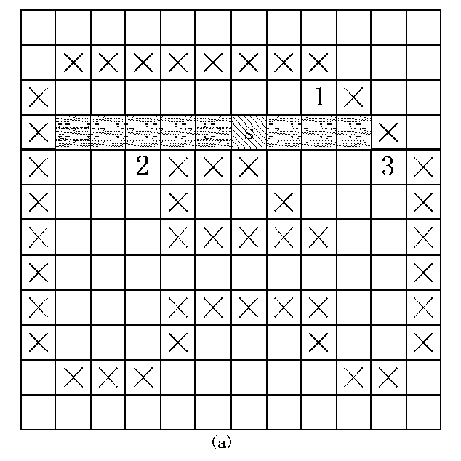
扫描线算法分析（例1分析）
该算法也可以填充有孔区域。
像素中的序号标指它所在区段位于堆栈中的位置
计算机图形学

Slide 58
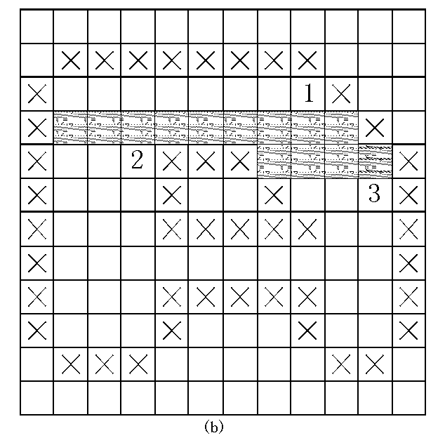
扫描线算法分析（例1分析）
计算机图形学

Slide 59
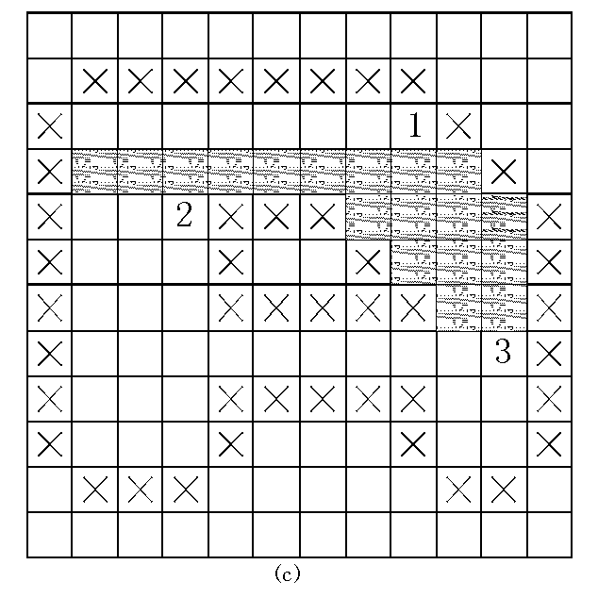
扫描线算法分析（例1分析）
计算机图形学

Slide 60
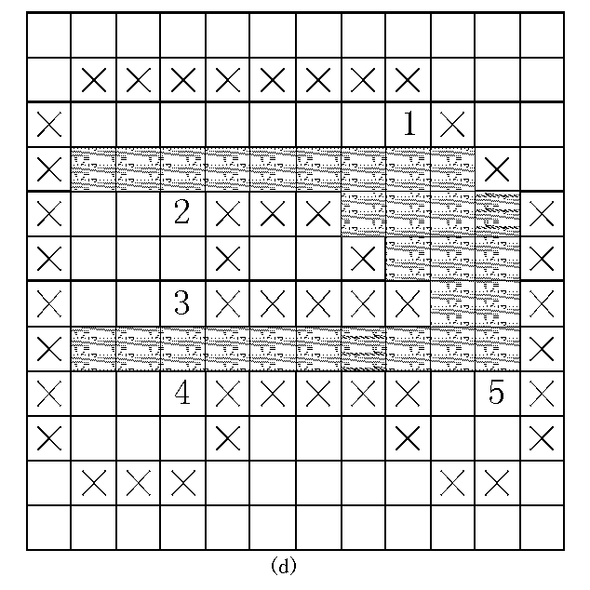
扫描线算法分析（例1分析）
计算机图形学

Slide 61
扫描线种子算法例2
如图若对图中区域进行扫描填充，s（3，5）为种子像素，则过程如下：
图 扫描线种子法填充多边形
计算机图形学

Slide 62
扫描线种子算法例2
S（3，5）种子像素入栈，弹出S（3，5）进行填充，将s所在扫描线上在多边形内部的点填充（左右），即s1,s2,检查与点s所在扫描线相邻的两条扫描线。即y=6与y=4，找到种子点A（4，6），B（4，4）并压入栈中，弹出A进行填充，将C压入栈中，再弹出C进行填充，弹出B进行填充，然后找到下一种子点D压入栈中，再弹出D进行填充，又找到种子点E和F，以此类推。
计算机图形学

Slide 63
5.4.3多边形扫描转换与区域填充方法比较
联系：都是光栅图形面着色，用于真实感图形显示。可相互转换。
多边形的扫描转换转化为区域填充问题：当给定多边形内一点为种子点，并用Bresenham或DDA算法将多边形的边界表示成八连通区域后，则多边形的扫描转换转化为区域填充。
区域填充转化为多边形的扫描转换；若已知给定多边形的顶点，则区域填充转化为多边形的扫描转换。
计算机图形学

Slide 64
多边形扫描转换与区域填充方法比较
不同点：
1.基本思想不同；前者是顶点表示转换成点阵表示，后者只改变区域内填充颜色，没有改变表示方法。
2.对边界的要求不同
前者只要求扫描线与多边形边界交点个数为偶数。后者：区域封闭，防止递归填充跨界。
3.基本的条件不同
前者：从边界顶点信息出发。
后者：区域内种子点。
计算机图形学

